Slide 2

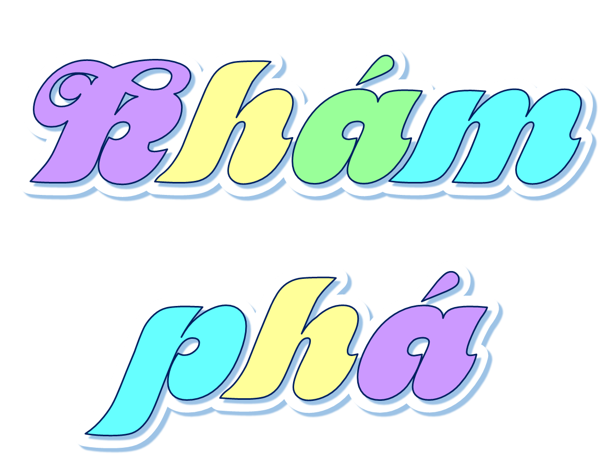

Slide 3



Hoạt động 1: Khám phá không gian văn hóa Cồng chiêng Tây Nguyên.

Slide 4
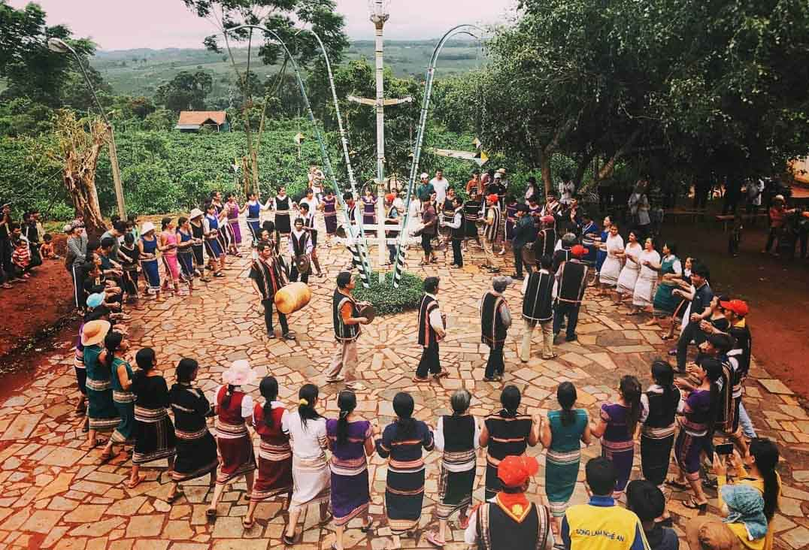
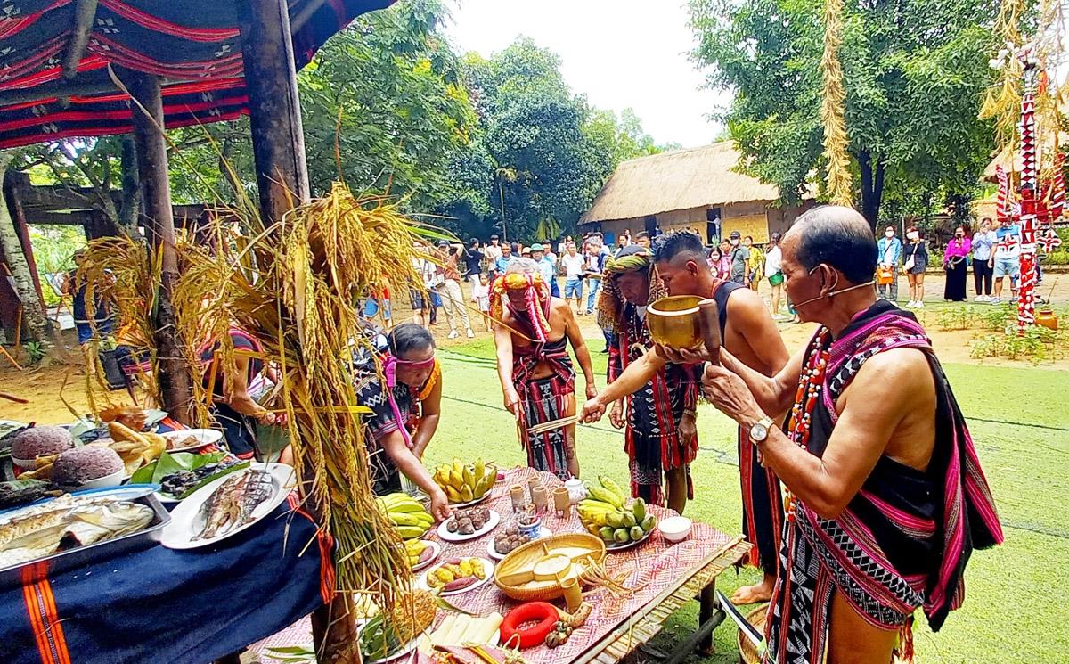

Slide 5
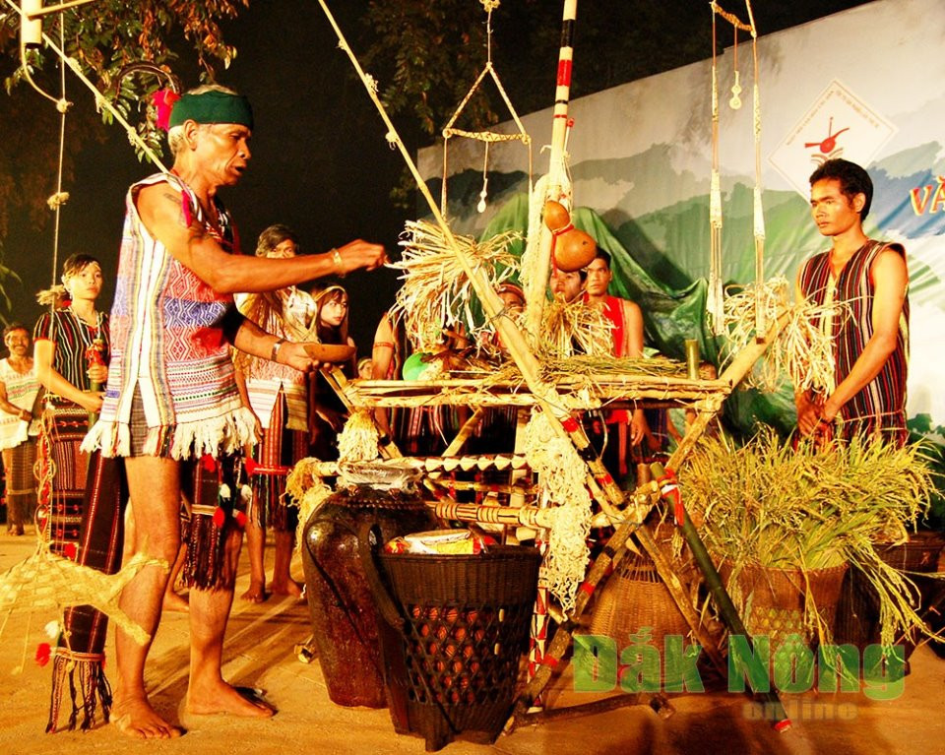
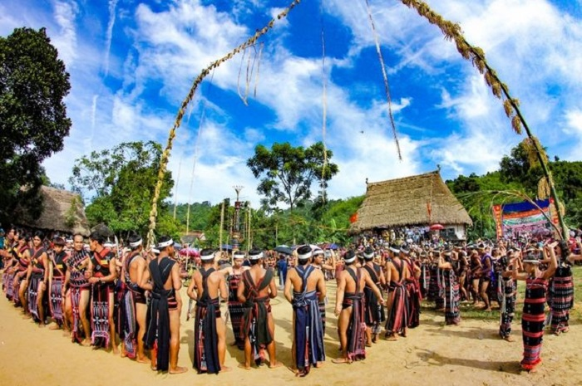

Slide 6

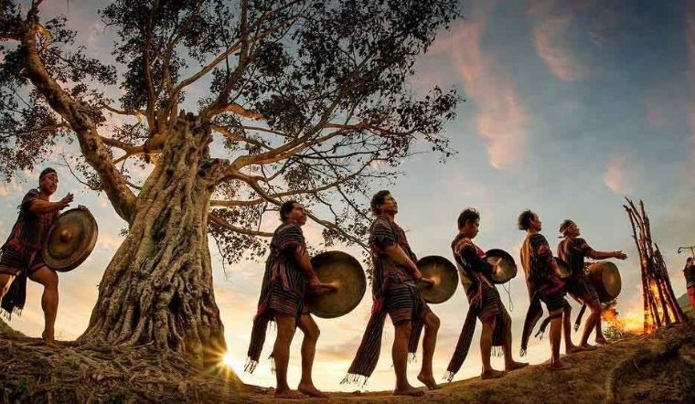
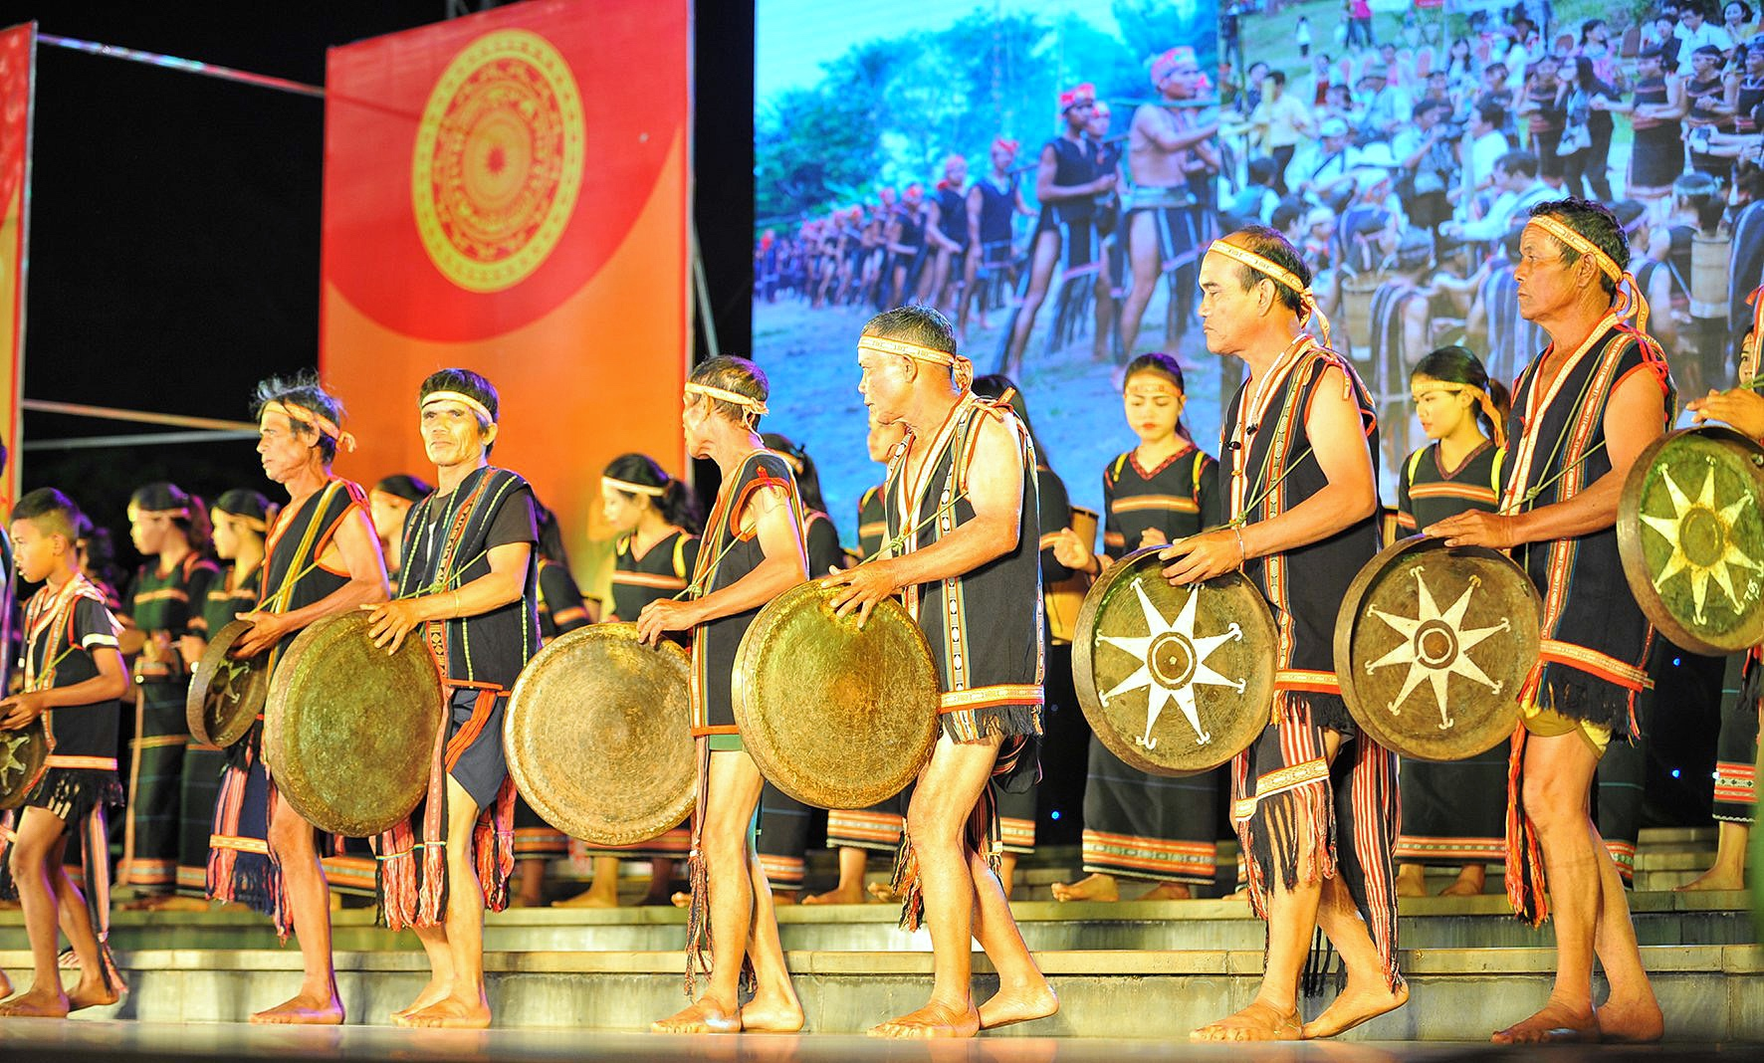
Vùng Duyên hải miền Trung được mệnh danh là “Con đường di sản” – nơi hội tụ những giá trị văn hoá, lịch sử và thiên nhiên của Việt Nam, nổi tiếng với nhiều di sản thế giới được UNESCO công nhận.

Slide 8
Hoạt động 2: Tìm hiểu lễ hội Cồng chiêng Tây Nguyên

Slide 10
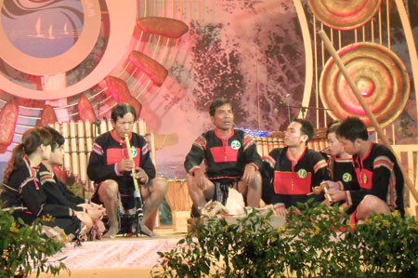
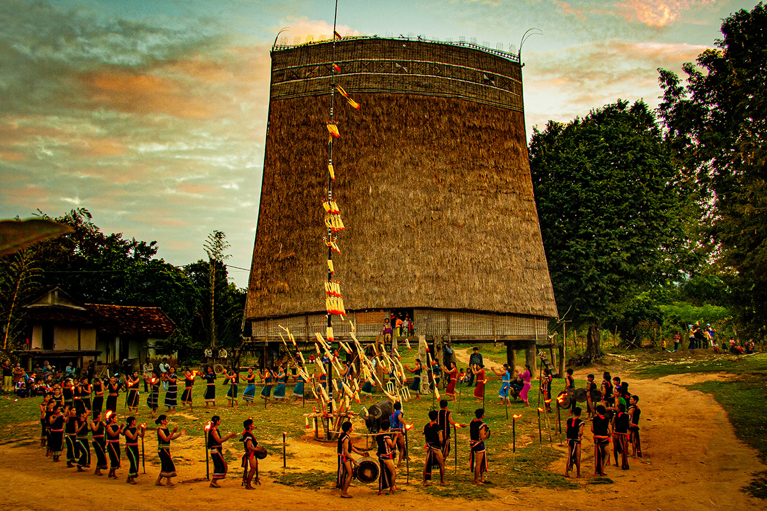
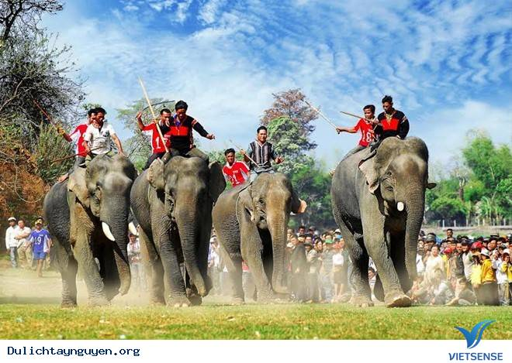
Vùng Duyên hải miền Trung được mệnh danh là “Con đường di sản” – nơi hội tụ những giá trị văn hoá, lịch sử và thiên nhiên của Việt Nam, nổi tiếng với nhiều di sản thế giới được UNESCO công nhận.

